Slide 1
Kaunas Java
Baltic Institute of Technology
24gr. 21.08.16 KNS JAVA Invest.lt
2021-09-22

Slide 2
Praėjusią paskaitą

Slide 3
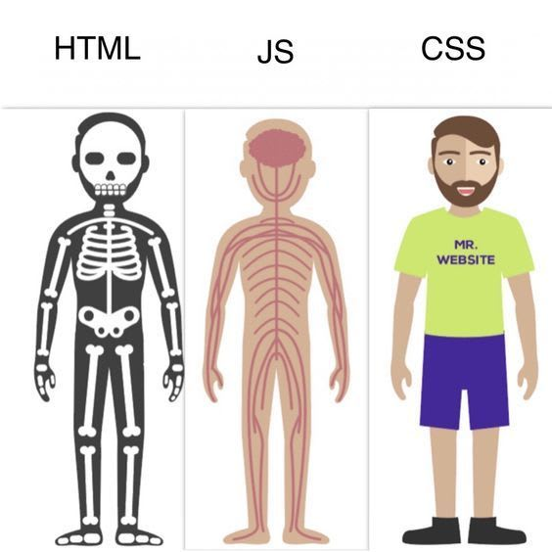
Bazinės front-end technologijos

Slide 4

Kenceptualus Bentleys dizainas
https://www.behance.net/gallery/87986829/What-if-Bentley-website-was-luxurious-Concept

Slide 5
Su kokiomis problemomis susidūrėte?

Slide 6
Praėjusios paskaitos feedback’as
Anoniminė forma: https://docs.google.com/forms/d/1sSG0Y5Xf6vzCXTrED-8CMuIPXzioAkjGjrwubIVAID8

Slide 7
Šios paskaitos tikslas
CSS
pseudo elementai
overflow property
text-overflow property (ellipsis)
CSS variables (custom properties)

Slide 8



Kaskadiniai stiliai (CSS - Cascade Style Sheets)

Slide 9

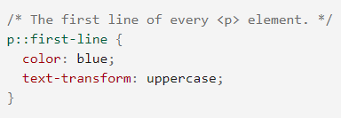
Pseudo elementai
Leidžia rašyti stilius specifiniai elemento daliai:
before
after
first-letter
first-line
placeholder
marker

Slide 10
overflow
Nustato kokiu būdu yra valdomas turinys, kuris netelpa į elementą:
visible
hidden
auto
scroll
yra galimybė nustatyti skirtingoms ašims (overflow-y, overflow-x CSS properties)

Slide 11
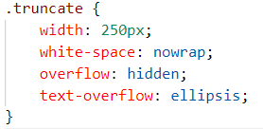
text-overflow
Nurodo kaip tekstas išeinantis iš parent elemento ribų yra vaizduojamas vartotojui. Galimos reikšmės:
clip - tekstas nukertamas ties riba, kuria išeinama iš ribų (numatytoji reikšmė)
ellipsis - tekstas ties ta pačia riba, tačiau prie teksto pridedamas simbolis `…`
Kaip pasiekti ellipsis - https://css-tricks.com/snippets/css/truncate-string-with-ellipsis/

Slide 12


CSS variables (custom properties)
CSS leidžia nustatyti individualias reikšmes, primenančias kintamuosius:
--main-bg-color yra pavadinimas parinktas programuotojo (reikšmė privalo prasidėti --).
Tokias reikšmes galima panaudoti kaip CSS properties reikšmes naudojant `var` CSS funkciją:

Slide 13
CSS variables privalumai
Galimybė pernaudoti reikšmę.
Galimybė keisti reikšmes centralizuotai - vienoje vietoje.
Galimybę suteikti papildomą / semantinę prasmę reikšmėms (svarbu programuotojams).
Galimybė keisti tik kintamuosius esant skirtingoms sąlygoms nekeičiant kito kodo.

